Slide 1



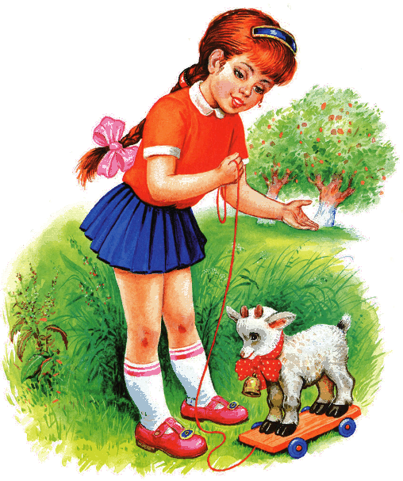


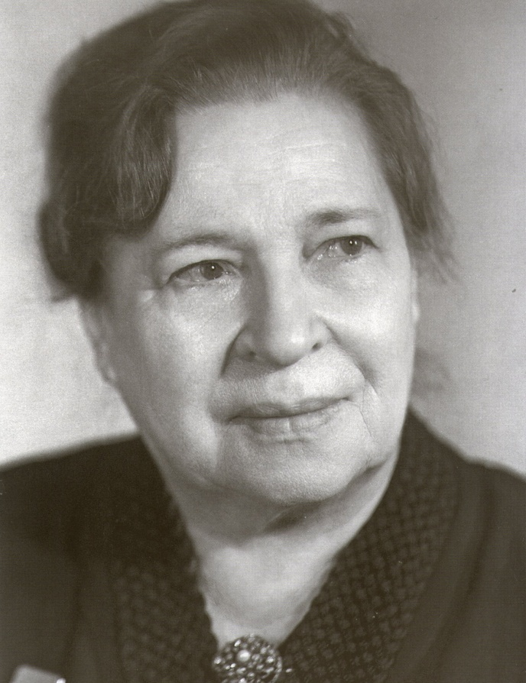








Работу выполнила:
Ксения Баканач,
Отдел Реабилитации
ЦВО «Творчество»

